Slide 1
PLPDMA
Programme Local de Prévention des Déchets Ménagers et Assimilés
Groupe de travail n°1 :
Promotion de l’éco-exemplarité sur le territoire

Slide 2
Tour de table des participants
Nicolas Fournier : membre de FNE 82
Gaëlle Matura : formatrice-environnement au CPIE Midi Quercy
Magalie Miqueu : gérante de Tout Au Bocal
Léa Renou : référente QSE-RSE pour la CMA82
Elisabeth Dumont : co-présidente de l’association « Les Rainettes des Prés »
Nicolas Lebreuvaud : chargé de valorisation des biodéchets pour APAG Environnemental
Isabelle Mignot : Chargé de mission prévention des déchets – SMEEOM MG
Céline Bessiere : Directrice du SMEEOM MG
Philippe Millasseau : Directeur CAUE 82
Antoine Noguez : chargé de mission prévention des déchets SDD82
Bénédicte Fourquet : Directrice SDD82

Slide 3
Sommaire de la réunion :
Synthèse règlementaire
Contexte du territoire
Ébauches d’actions
Actions choisies

Slide 4
Éco-exemplarité
De quoi parle-t-on ?
L’éco-exemplarité, […] regroupe des actions visant la diminution des impacts environnementaux des établissements, collectivités, et services concernant l’eau, l’énergie et les transports, les bâtiments, les achats publics et la gestion des déchets.

Slide 5
VIDEO :
https://youtu.be/ow5Io77hR3E

Slide 6
Synthèse règlementaire
Les lois LTECV (2015) et AGEC (2020) sont venues consolider les obligations règlementaires en matière d’eco-responsabilité : Au 1er janvier 2022 :
Obligation d’une part de réemploi dans les achats publics : au minimum 20% de matériel, informatique, cartouche toner, mobilier…
les établissements recevant du public doivent disposer de fontaines gratuites à eau potable (interdit de distribuer gratuitement des bouteilles plastiques)
l'administration devra se montrer exemplaire et supprimer le plastique à usage unique de sa commande publique
Utilisation du papier recyclé qui doit représenter au moins 40% des achats.

Slide 7
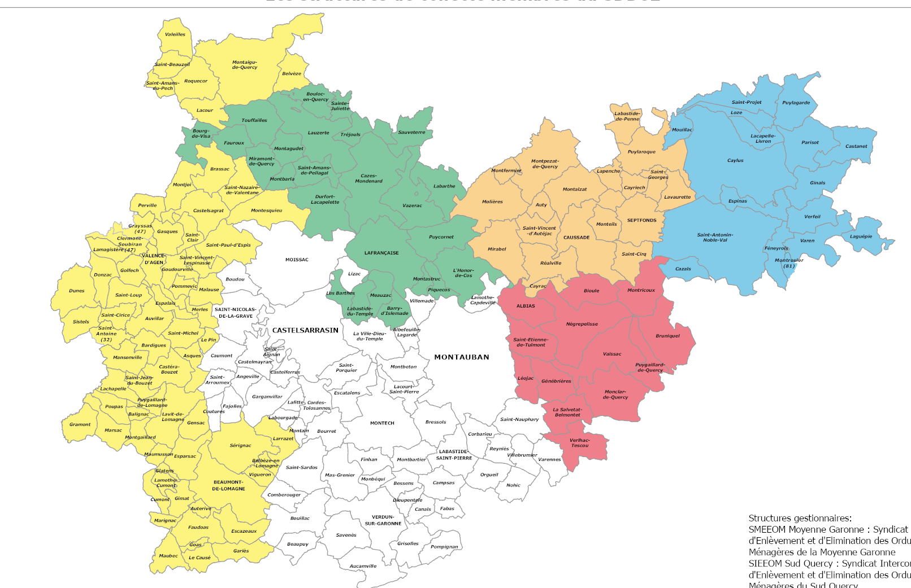
2. Contexte du territoire
143 Communes - 7 communautés de communes

Slide 8
2. Contexte du territoire
Taille des ménages faible en Quercy Rouergue Gorges de l’Aveyron et en Pays de Serres en Quercy
Taille des ménages élevée en Quercy Vert Aveyron et en Coteaux et Plaines du Pays Lafrançaisin
Moyenne française 2,2

Slide 9
2. Contexte du territoire
89 % des habitants du SDD82 en maison.
Part d’habitat en appartements légèrement plus élevée en CC Quercy Caussadais et en CC 2rives

Slide 10
2. Contexte du territoire
Fort taux de pauvreté sur le SDD82 :
2,8 points au-dessus de la moyenne nationale

Slide 11
2. Contexte du territoire
10 antennes départementales
3 hôpitaux publics
10 France Services
2 cliniques/centre de soins
31 marchés de plein air (SDD) et 300 commerçants non sédentaires (T&G)
15 bases nautiques
9 gares
3 Pavillons Bleus
169 restaurants
13 offices de tourisme
33 supérettes et supermarchés
107 écoles du 1er degré (maternelle + primaire)
23 EHPAD / résidences sénior
7 collèges et 7 lycées

Slide 12
Atelier
À vos idées !

Slide 13
3.Ebauches d’actions
A- En direction du grand public
B- En direction des collectivités
C- En direction des entreprises

Slide 14
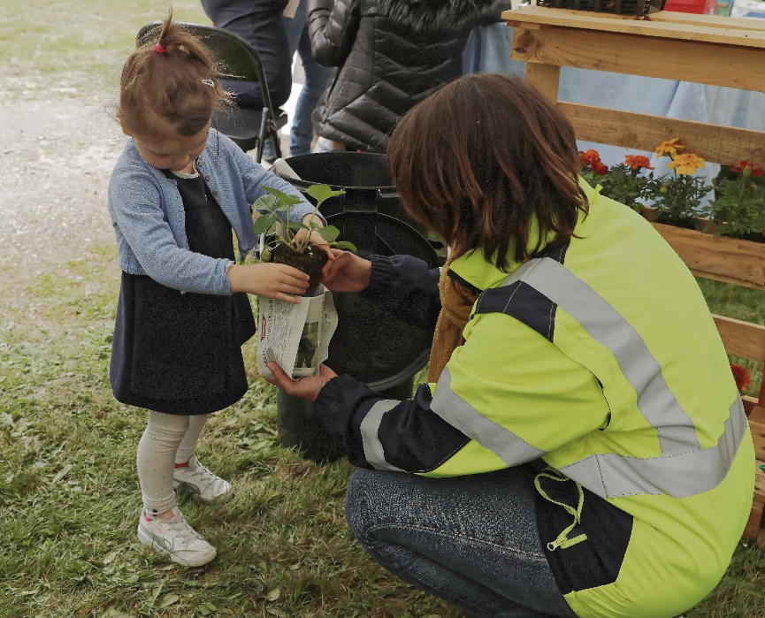
3.A - En direction des usagers
Défi famille objectif zéro déchets
Stands de sensibilisation sur évènement
Animation d’atelier zéro déchets

Slide 15
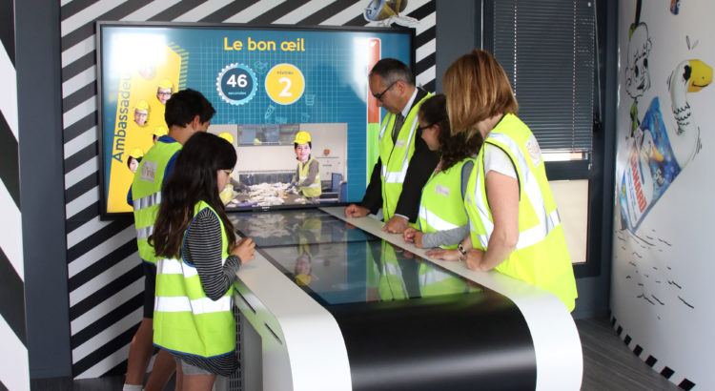
3.A - En direction des usagers
Organiser des visites du centre de tri et du centre d’enfouissement DRIMM et des centres de recyclage local : APAG – FERVERT – SEMATEC …
Opération couches lavables
(compostage de couches lavables en expérimentation sur le Grand Montauban)

Slide 16
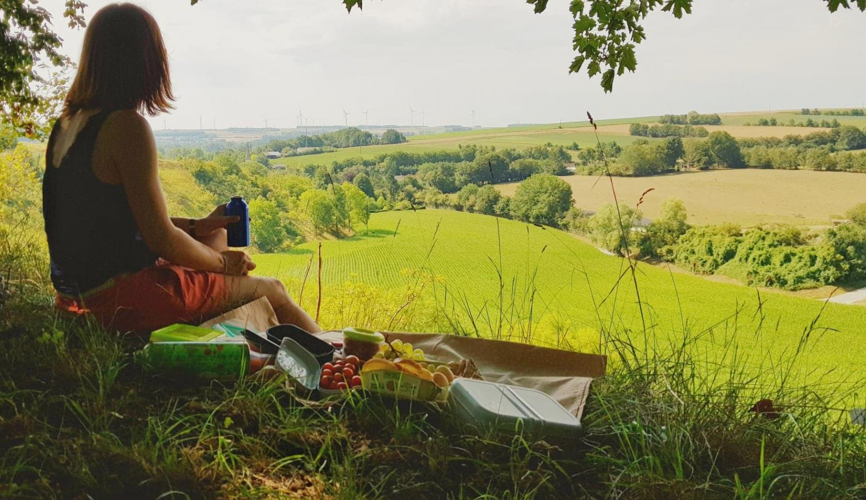
3.B - En direction des entreprises
Accompagner les hébergeurs (gîtes, hôtels, hôtellerie de plein air,…) dans la connaissance du tri des emballages.

Slide 17
3.B - En direction des entreprises
Déployer de la communication sur les sites à forte fréquentation (bases nautiques, hôpitaux,… )
Proposer gratuitement aux entreprises, sur la base du volontariat, un diagnostic et un plan d’action déchets
Fait par la CMA en 2022 (labellisation si actions)

Slide 18
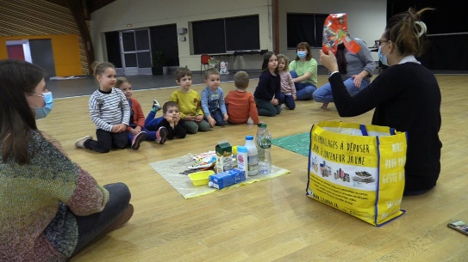
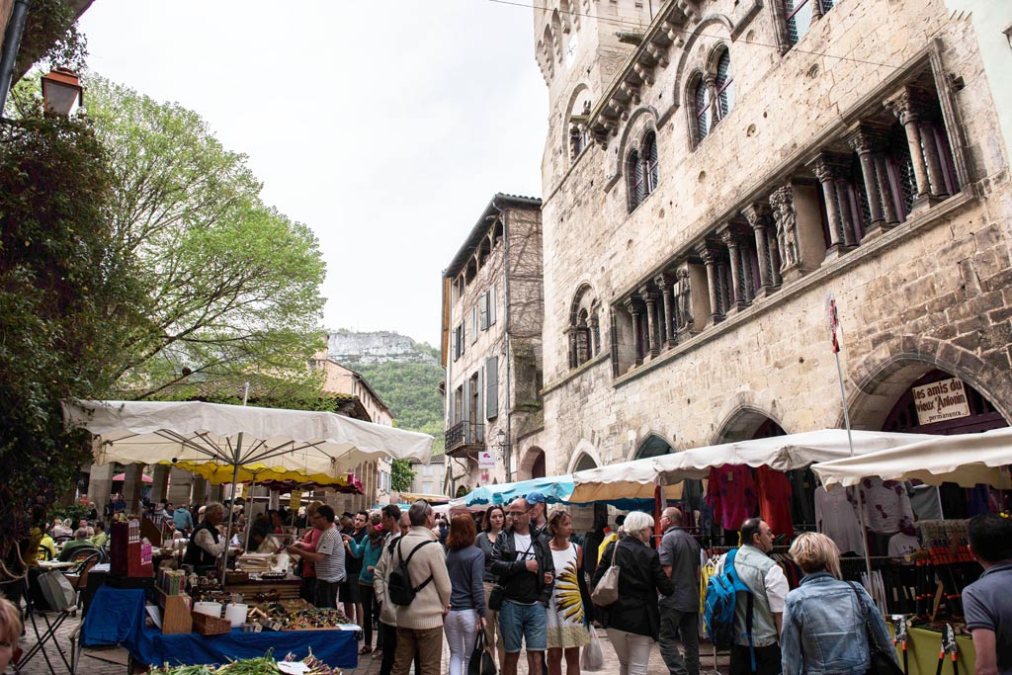
3.C- En direction des collectivités
Tri + prévention dans les centres aérés
Créer un label « Marchés de plein air zéro déchet »
Convention entre le SDD82/syndicats collecte et les communes pour les accompagner dans l’éco-exemplarité
Rédaction de clauses incitatives dans les marchés publics (guide d’achats) et mise en place de cautions « tri » pour les locations de salle des fêtes

Slide 19
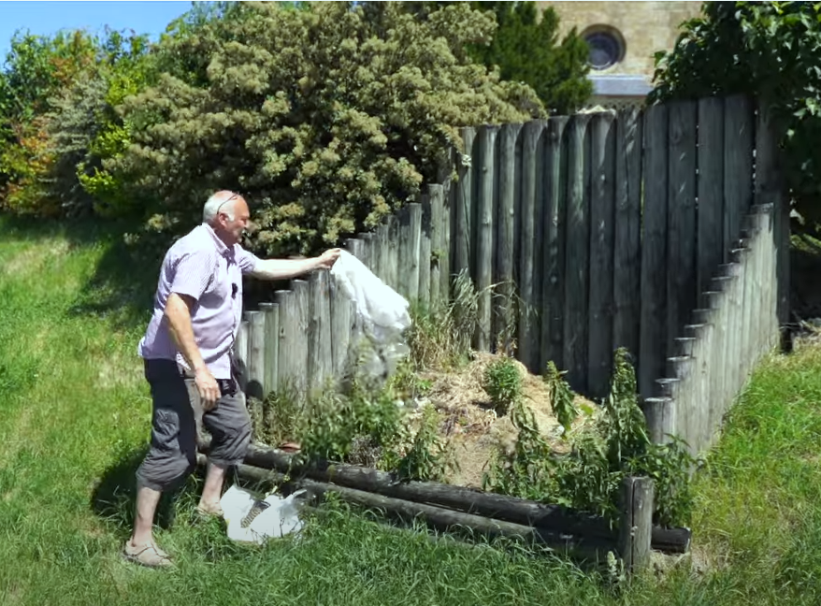
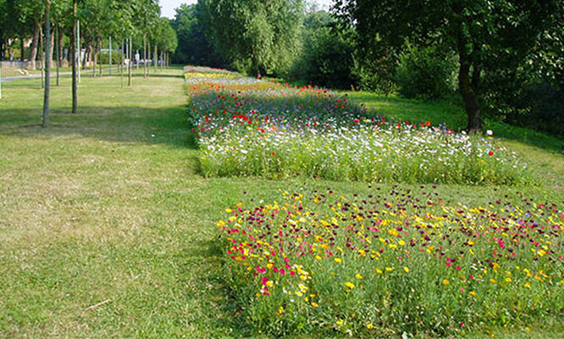
3.C- En direction des collectivités
Tri des déchets dans les cimetières et valorisation des végétaux et terres dans les massifs de la communes
Promotion de la gestion différenciée des espaces verts + gestion in situ des déchets produits (mulching, paillage, compostage)
En 2030, une pelouse coupée rase sera considérée comme du béton pour l’imperméabilisation des sols (info CAUE T&G)

Slide 20
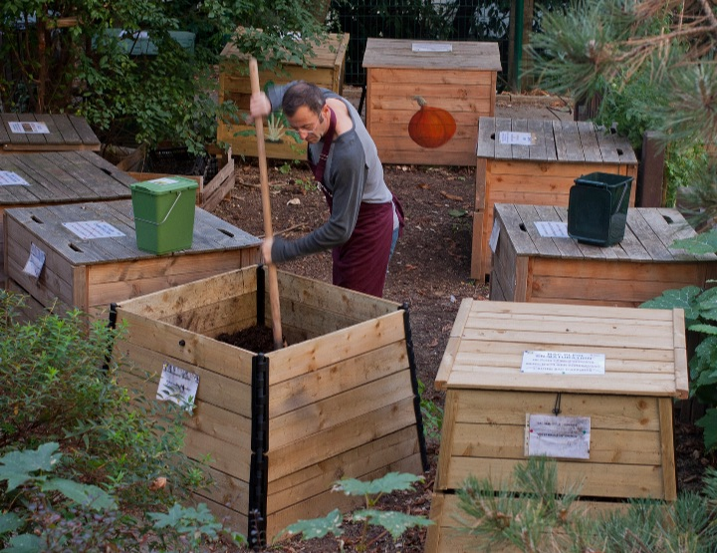
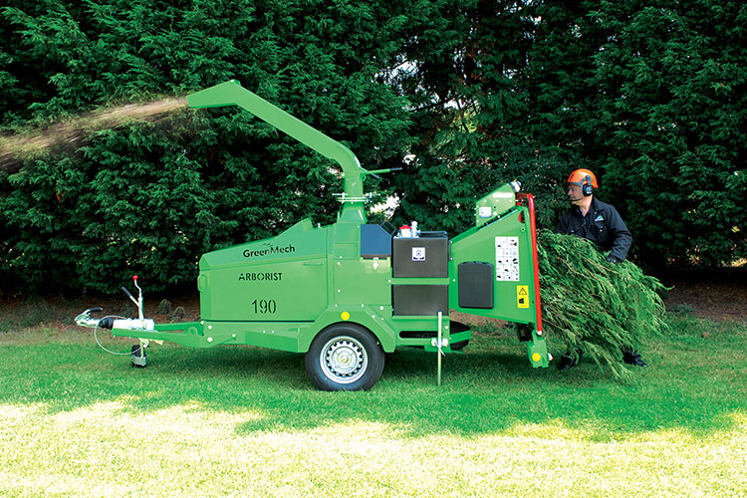
3.C- En direction des collectivités
Anticiper l’obligation de tri à la source des biodéchets et accompagner les collectivités à trouver des solutions

Slide 21
4 – Compte-rendu : actions choisies par les groupes de travail
Il a été proposé aux participants de se réunir en sous-groupes (3-4 personnes) et de réfléchir par catégorie de public cible 3 avaient été préalablement identifiés :
A_ Usagers « grands publics »,
B_ Collectivités publiques,
C_Entreprises et professionnels.
La restitution a été faite sous la forme de la photo suivante. Les différents sous-groupes ont désigné un rapporteur pour présenter à tous les actions discutées.

Slide 22
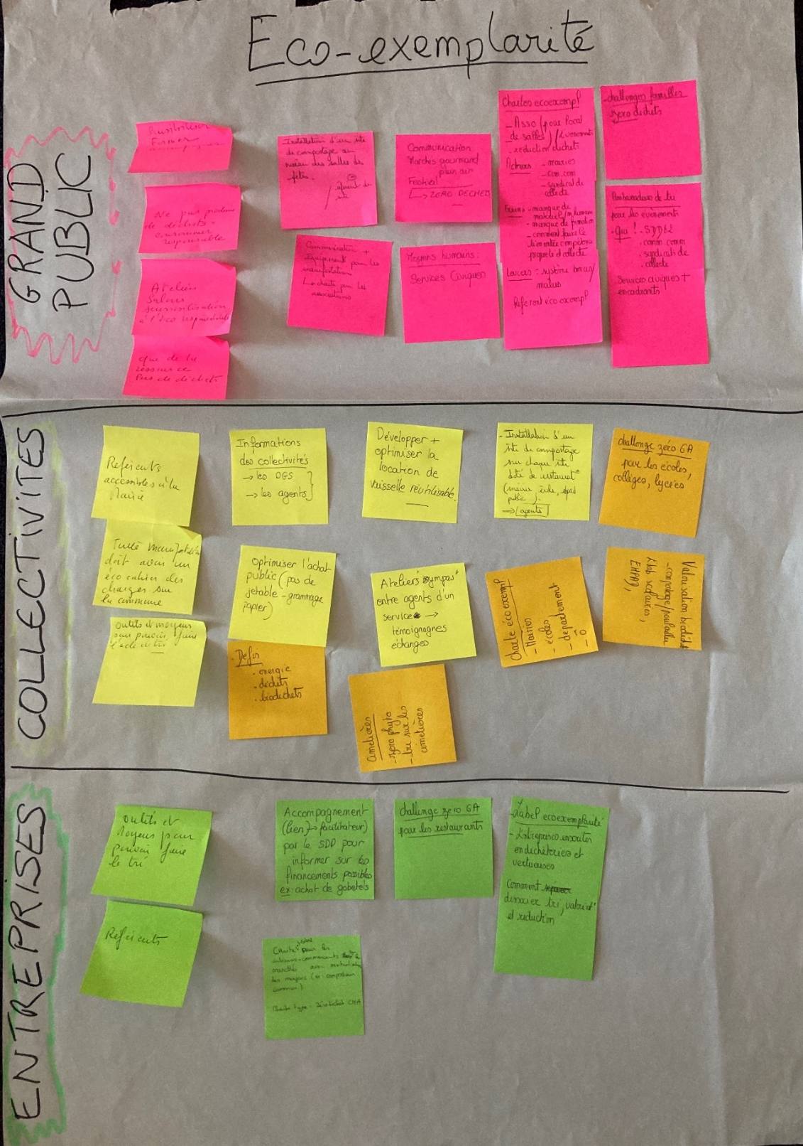
4 – Compte-rendu : actions choisies par les groupes de travail

Slide 23
4 – CR: A_le grand public
Sensibiliser, former, accompagner avec un plan rigoureux
Produire moins de déchets et consommer responsable
Ateliers à la sensibilisation à l’éco-responsabilité
Considérer qu’il n’y a que de la ressource et plus de déchets
Chaque zone de texte représente les propositions d’un sous-groupe
Installation de sites de compostage dans les salles des fêtes (trouver des référents de site en amont s’annonce difficile)
Kit de communication et d’équipements pour les manifestations
Charte d’éco-responsabilité pour les associations
Communication sur les marchés gourmands et marchés de plein air
Festival zéro déchets
Associer des moyens humains comme des services civiques
Charte d’éco-responsabilité pour les associations qui louent des salles / pour l’organisation d’évènements en lien avec les mairies les Communauté de Communes et syndicats de collecte.
Freins : manque de matériel, moyen humain, manque de formation. Comment faire le lien entre propreté urbaine et collecte ?
Leviers : système bonus/malus sur le coût de la location de la salle selon l’adhésion à la charte et aux bonnes pratiques. Eco référent de site/d’évènement

Slide 24
4 – CR: B_les collectivités publiques
Éco-référents (élu?) accessibles à la mairie
Toute manifestation devrait avoir un éco-cahier des charges sur la commune
Mettre à disposition les outils et moyens qui permettent de faciliter l’acte de tri
Chaque zone de texte représente les propositions d’un sous-groupe.
« (x2) » signifie que la proposition est revenue deux fois par 2 sous-groupes
Information auprès des collectivités. Former les DGS, impliquer les agents dans des habitudes de travail éco-responsables
Optimiser l’achat public (pas de jetable, grammage papier, papier recyclé…)
Défis Réduction : énergie, déchets et biodéchets
Ateliers retour d’expérience en format « informel » entre agents d’un service – témoignages et échanges
Travailler la question des déchets de cimetière. Ne plus faire partir le tout en OM, compostage à proximité..
Charte éco-responsabilité mairies, écoles et toutes les antennes de collectivités publiques.
Achat d’outils mutualisés, jeux pédagogiques sur le tri, prévention et gaspillage alimentaire.
Challenge zéro Gaspillage alimentaire dans les écoles, collèges et lycées
Valorisation des biodéchets : compostage et poulailler collectif dans les ERP et sensibilisation des agents et usagers (x2)
Développer et optimiser la location de vaisselle réutilisable, poubelle de tri spéciale manifestation…
Accompagner les marchés gourmands vers le 0 déchet
Le maire et les élus ne se sentent pas forcément concernés, étant donné que c’est une compétence « communauté de communes ». Outils à mettre à disposition des élus

Slide 25
4 – CR: C_les entreprises
Mettre à disposition les outils et moyens qui permettent de faciliter l’acte de tri. Faire un passage pour former les employés, leur rappeler les règles. Distribution de consignes et désignation d’un référent.
Mise en place d’actions simples : séparer le marc de café, composter les biodéchets…
Chaque zone de texte représente les propositions d’un sous-groupe.
« (x2) » signifie que la proposition est revenue deux fois par 2 sous-groupes
Réaliser des fiches sur les différents financements possibles pour accompagner au tri et à la prévention
Chartes et labels pour les artisans commerçants sur les marchés avec mutualisation des moyens (ex: composteurs collectifs)
Charte type « Commerçant Zéro déchet » de la CMA.
Challenge Zéro gaspillage alimentaire pour les restaurateurs
Label éco-exemplarité : entreprises inscrites en déchèterie et vertueuses
Comment dissocier le tri, la valorisation et la réduction ?

Slide 26
4 – CR: Notes prises par le SDD82
Actions pré-retenues pour le PLPDMA
La liste ici présentée reprend un ensemble d’actions du groupe de travail.
Cette liste n’est pas arrêtée dans l’attente de nouvelles concertations et propositions
Lister l’ensemble des lieux publics (Collectivités, France Service, office tourisme…) et former des référents de site en maintenant un lien continu avec le SDD82 ou les collectivités-collecte.
Déployer des opérations de prévention / tri dans les gares, supermarchés…
Accompagner des opérations - marché gourmand « amenez vos couverts »
Installation de sites de compostage dans les salles des fêtes.
Créer un réseau d’ambassadeurs tri et prévention : prendre des services civiques / SNU
Informer / sensibiliser les agents
Encourager à l’utilisation de vaisselle réutilisable dans les évènements et les collectivités
Composteurs dans tous les sites des collectivités.
Temps d’échange « informels » entre les agents, retours d’expériences et éco-pratiques
Référents éco-exemplaires sur les évènements
Challenge Famille Zéro Déchets
Mise en place de composteurs collectifs et poulaillers publics
Développement éco-cimetières
« Entreprises inscrites en déchèteries = base de données »
Lier avec CMA = entreprises zéro-déchets
Accompagner les hébergeurs avec les déchets de leurs clientèles (tri et prévention déchets)

